Slide 1


Backtracking
Universidad José Antonio Paez
Escuela de Ing. Computación
“VUELTA ATRÁS”
Integrantes
Bello, Saul
Rodríguez, Javier

Slide 2
Backtracking? (método general)
El backtracking (método de retroceso ó vuelta atrás) es una técnica general de resolución de problemas, aplicable tanto a problemas de optimización, juegos y otros tipos.
El backtracking realiza una búsqueda exhaustiva y sistemática en el espacio de soluciones. Por ello, suele resultar ineficiente.
La solución de un problema de backtracking se puede expresar como una tupla (x1, x2, ..., xn), satisfaciendo unas restricciones P(x1, x2, ..., xn) y tal vez optimizando una cierta función objetivo.
En cada momento, el algoritmo se encontrará en un cierto nivel k, con una solución parcial (x1, ..., xk). Si se puede añadir un nuevo elemento a la solución xk+1, se genera y se avanza al nivel k+1.

Slide 3
Backtracking? (método general)
si no, se prueban otros valores de xk.
Si no existe ningún valor posible por probar, entonces se retrocede al nivel anterior k-1.
Se sigue hasta que la solución parcial sea una solución completa del problema, o hasta que no queden más posibilidades.
El resultado es equivalente a hacer un recorrido en profundidad en el árbol de soluciones. Sin embargo, este árbol es implícito, no se almacena en ningún lugar.

Slide 4
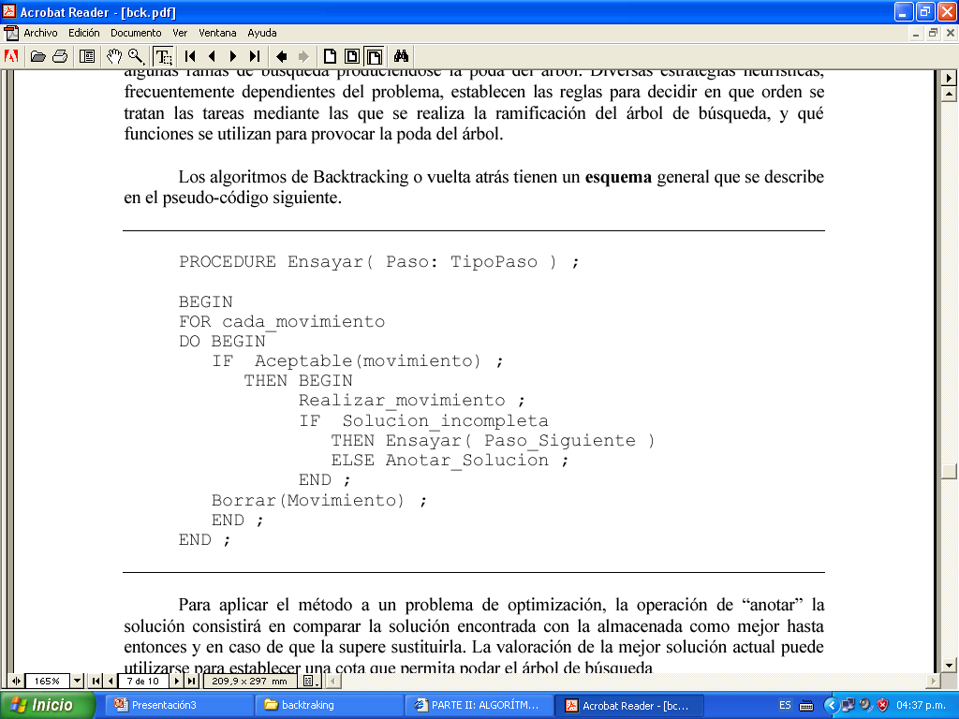
Esquema General (Pseudo-código)

Slide 5
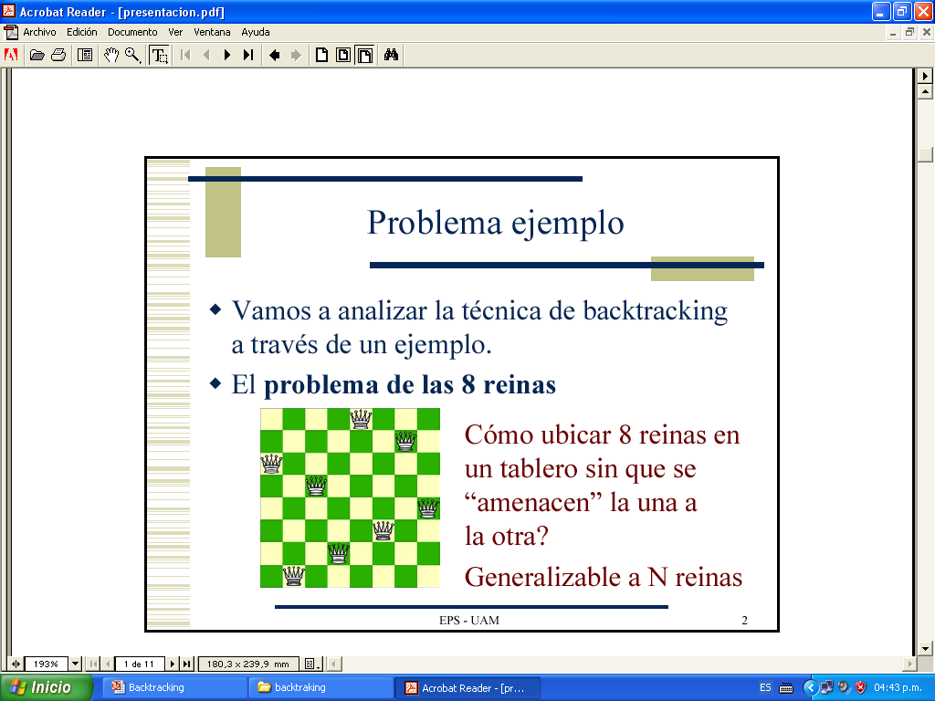
Ejemplo: El problema de las 8 reinas
Cómo ubicar 8 reinas en un tablero sin que se “amenacen” la una a la otra?
Generalizable a N reinas

Slide 6
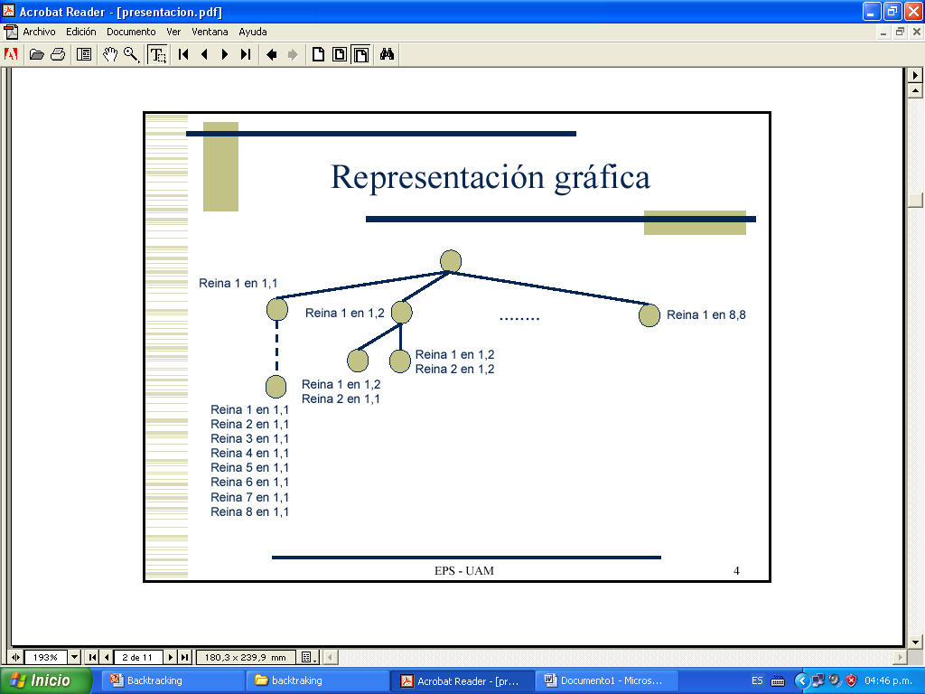
Representación gráfica

Slide 7
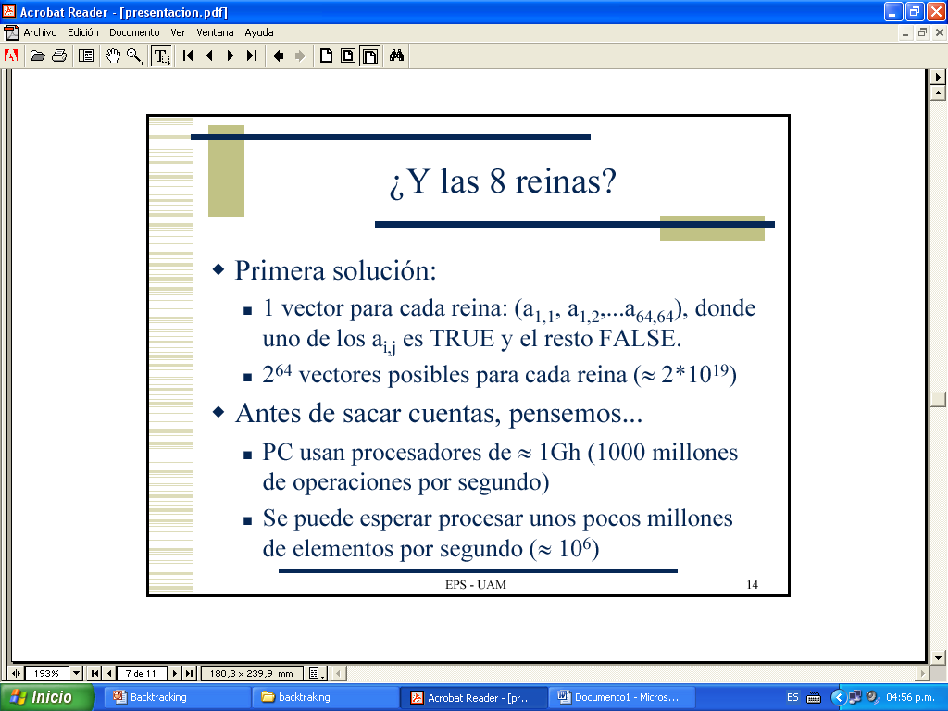
las 8 reinas…

Slide 8
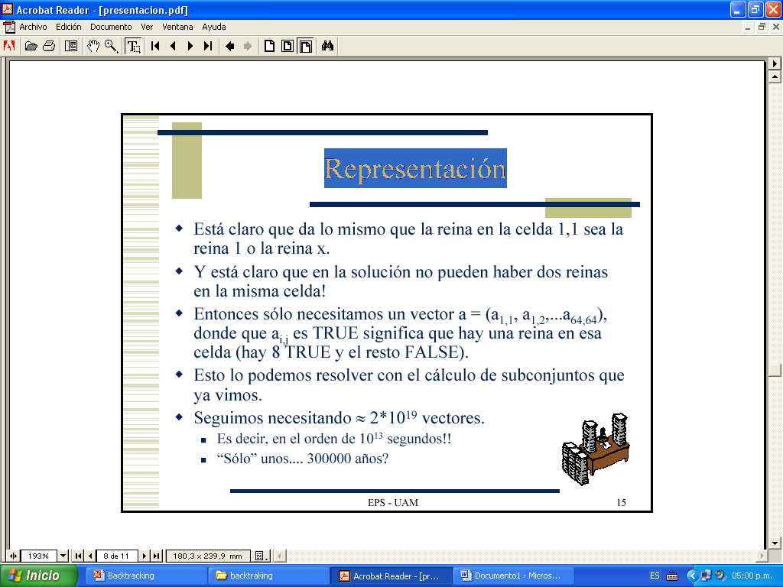
Representación

Slide 9
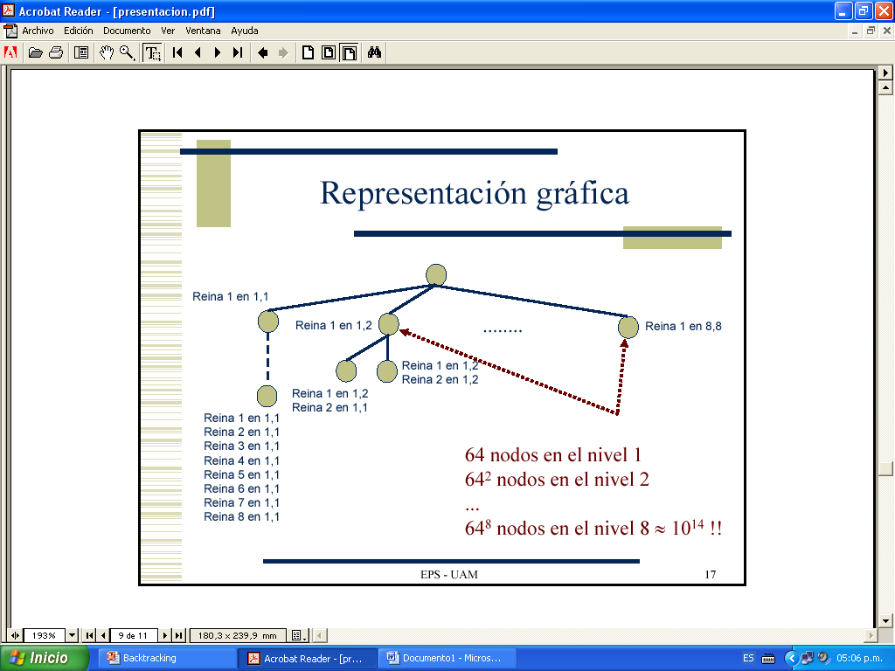
Representación gráfica

Slide 10
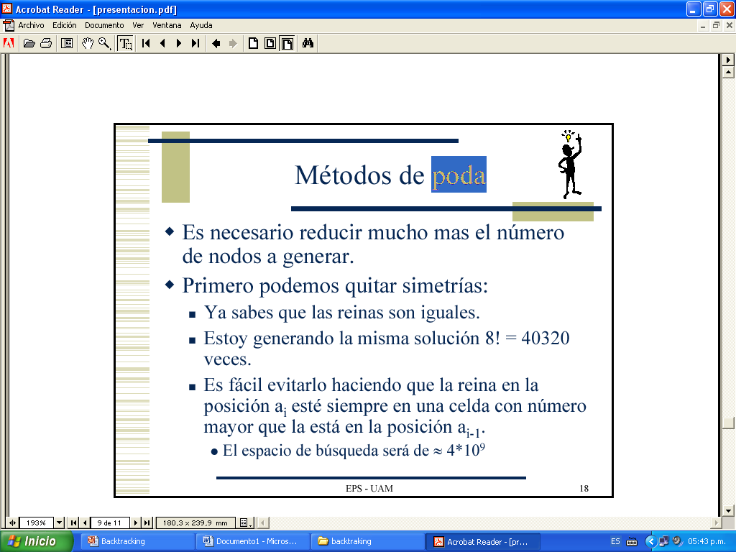
Métodos de poda

Slide 11
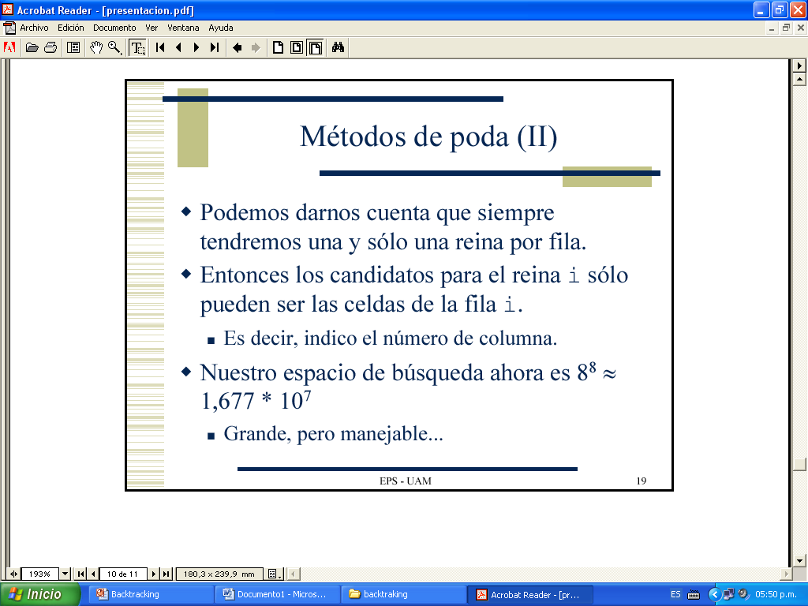
Métodos de poda (II)

Slide 12
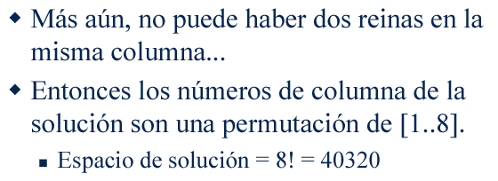
Métodos de poda (III)

Slide 13
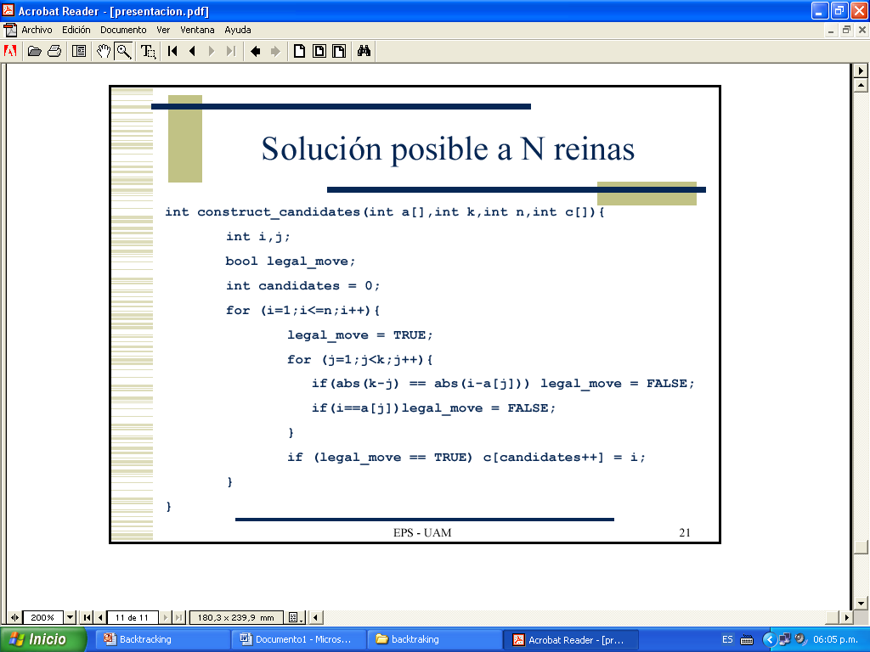
Solución posible a N reinas

Slide 14
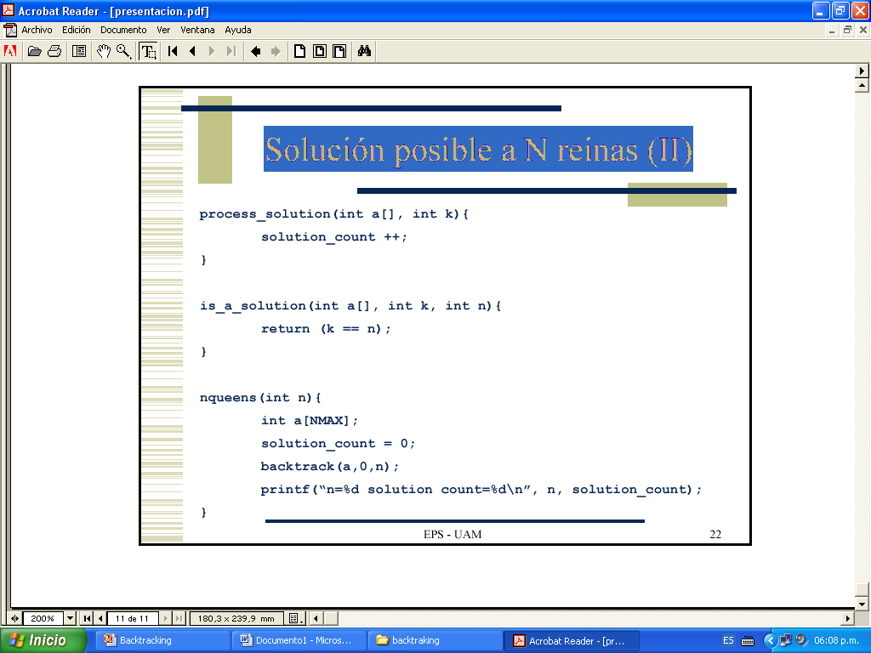
Solución posible a N reinas (II)

